Slide 1

Lista Doblemente Enlazada
de Productos
Sistema de Inventario, Reabastecimiento y Análisis de Importación
para un Supermercado (Implementación en Python puro)
Luis Diego Fernández Quesada
Juan Alexander Aguilar Artola

Slide 2






Requerimientos del Proyecto
Lista Doble
Cola FIFO Propia
Análisis & Reporte
Estructura principal para almacenar los productos con punteros doblemente enlazados (anterior y siguiente).
Conversión automática a cola de suministros para productos agotados (existencias = 0) sin librerías externas.
Estadísticas de frecuencia por país de origen y exportación de reporte de recuperación financiera en .txt.

Slide 3

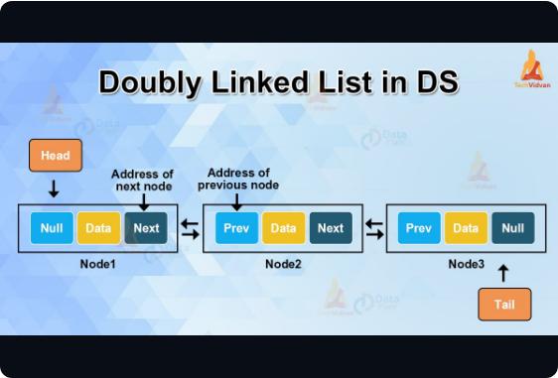
Estructura y Arquitectura
Lista Doblemente Enlazada
Cada nodo almacena los atributos clave del producto y mantiene doble referencia para recorrido bidireccional:
Datos: ID, Nombre, Precio, País, Existencias.
Puntero Anterior: Referencia al nodo previo.
Puntero Siguiente: Referencia al nodo posterior.
Zero-External-Libs: Construido desde cero con clases nativas.
https://techvidvan.com/tutorials/wp-content/uploads/2021/06/Doubly-linked-list-in-DS-1.jpg
Source: techvidvan.com

Slide 4

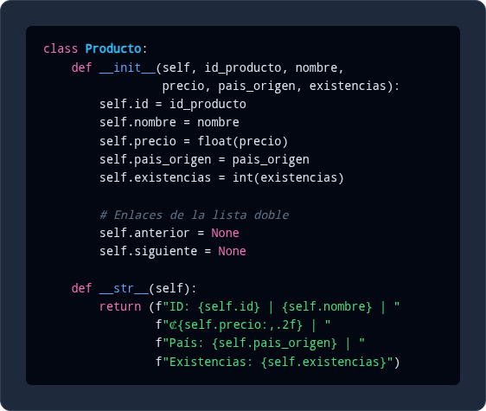
1. Nodo de la Lista: Clase Producto
Explicación del Nodo
Representa cada producto registrado en el supermercado. Inicializa sus referencias anterior y siguiente en None.
Conversión explícita de tipos (float/int).
Método __str__ formateado para salida amigable en consola.

Slide 5

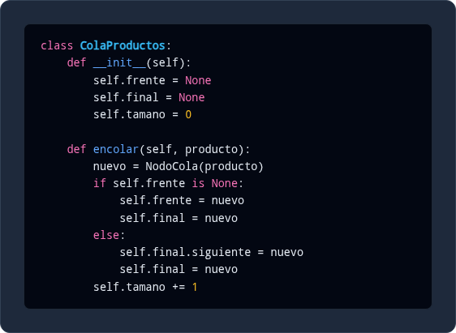
2. Estructura de Cola FIFO Personalizada
Clase ColaProductos
Implementación manual sin utilizar collections.deque. Se usa un nodo simple para mantener operaciones O(1) en encolar.
encolar(): Inserta al final.
desencolar(): Remueve del frente.
__iter__(): Permite iterar sin destruir el contenido.

Slide 6
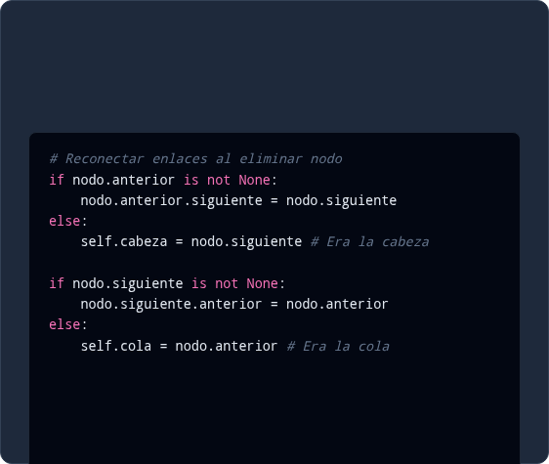
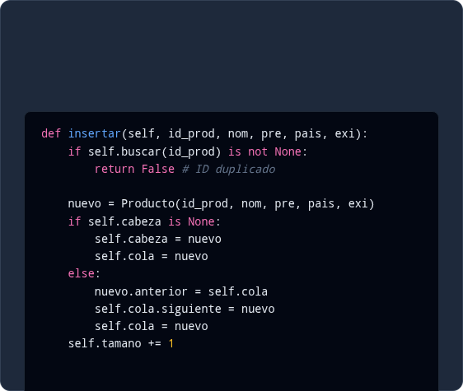
3. Inserción y Eliminación en DLL
Gestión de Punteros
Inserción al Final
Validación de duplicados por ID y reconexión cuidadosa de punteros anterior y siguiente al eliminar.
Actualización bidireccional inmediata al insertar un nuevo producto.

Slide 7

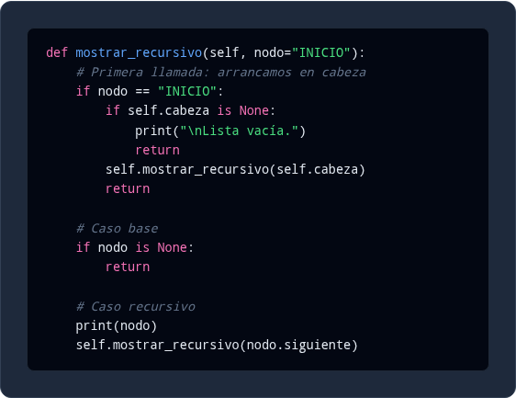
4. Recorrido Recursivo de la Lista
Concepto Algorítmico
Demostración de recursividad aplicando un parámetro por defecto como centinela inicial.
Caso Inicial: Inicia desde self.cabeza.
Caso Base: Si nodo is None, finaliza la recursión.
Paso Recursivo: Imprime el nodo e invoca mostrar_recursivo(nodo.siguiente).

Slide 8

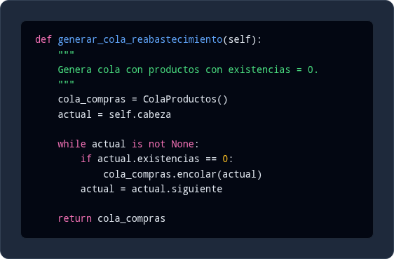
5. Cola de Reabastecimiento (FIFO)
Conversión de DLL a Cola
Filtra los productos cuya existencia ha llegado a 0 y los añade a la lista de compras prioritaria.
Recorre la lista doble linealmente.
Si existencias == 0, ejecuta encolar().
Mantiene orden de detección FIFO.

Slide 9
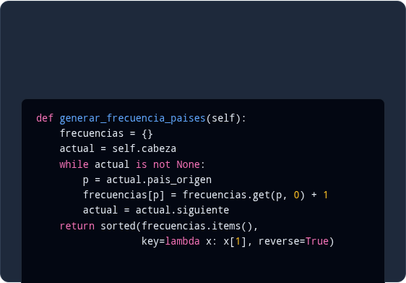



6. Frecuencias y Reporte de Recuperación
Frecuencia por País
Reporte Financiero (.txt)
Cuenta importaciones y las ordena descendentemente mediante tuplas.
Calcula el valor total inventariado a recuperar hoy:
Genera un archivo .txt tabulado con totales formateados en colones (₡).

Slide 10

Resultados con Datos de Ejemplo
10
4
5
Productos Registrados
En Cola de Reabastecimiento
Países de Origen

Slide 11

¿Preguntas o Comentarios?
¡Muchas gracias por su atención!
Luis Diego Fernández Quesada
Juan Alexander Aguilar Artola

